Slide 1

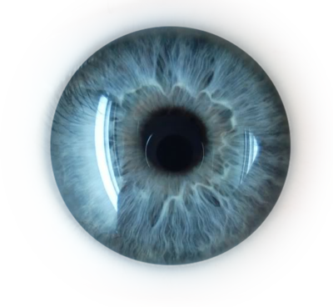
Diabetic Retinopathy
CS406.M11
CS231.M11
Nguyễn Minh Trí - 19522389
Trương Xuân Linh - 19521759
Notes:
Trí

Slide 2

01
Mô tả đề tài
02
Xử lý ảnh
03
04
Training model
Tổng kết
05
Phương pháp đánh giá
Notes:
Trí

Slide 3

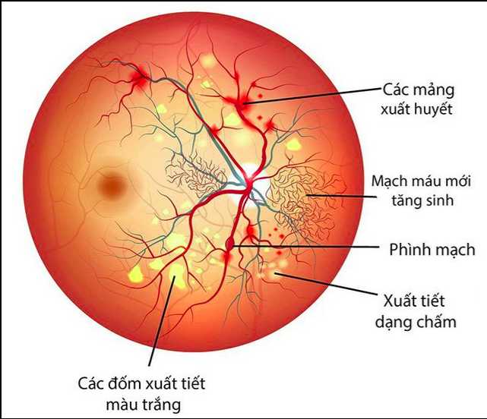
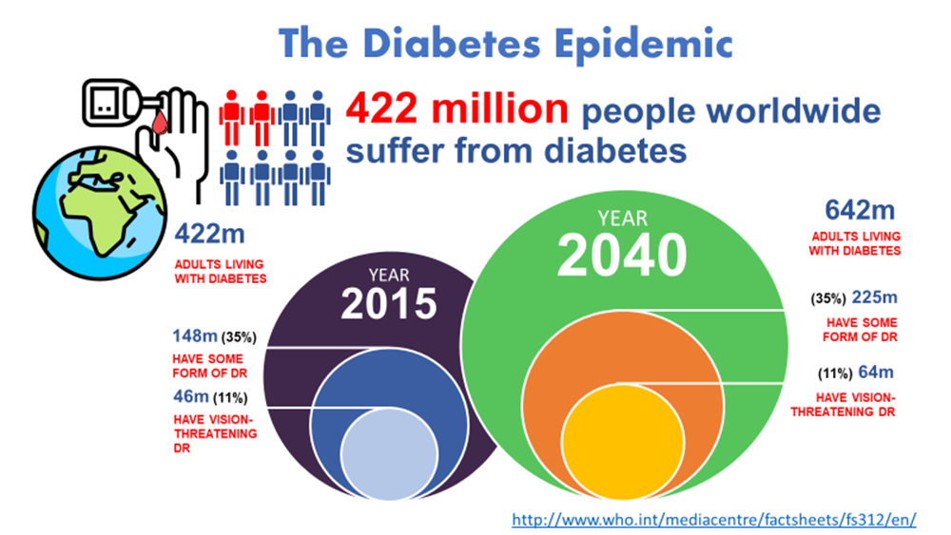
Mô tả đề tài
Giới thiệu
https://www.vinmec.com/vi/tin-tuc/thong-tin-suc-khoe/benh-vong-mac-dai-thao-duong/
Notes:
Theo thống kê đến năm 2015 của WHO, có khoảng 422 triệu người mắc bệnh tiểu đường. Trong đó, 148 triệu người chiếm 35% có những biến chứng về mắt với các mức độ khác nhau và 46 triệu người chiếm 11% có nguy cơ bị mù lòa do những tổn thương lâu ngày như bong võng mạc, xuất huyết võng mạc. Mỗi năm ước tính có hơn 12% bệnh nhân mới bị mù do tiểu đường, người bệnh tiểu đường có nguy cơ bị mù lòa cao gấp 25 lần so với người bình thường. Tuy nhiên, nếu được phát hiện và điều trị kịp thời có thể tránh được những nguy cơ trên.
Võng mạc là phần nằm trong cùng của mắt, có chức năng đón nhận và truyền tải thông tin lên não để giúp ta cảm nhận được thông tin hình ảnh, nó như một tấm phim của máy chụp ảnh. Nếu có bất kì cản trở nào trên đường đi của ánh sáng đến võng mạc làm giảm thị lực của người bệnh dẫn đến mù lòa.
Khi bệnh nhân mắc bệnh tiểu đường sẽ làm cho đường huyết ở trong máu tăng lên, nhưng lượng đường tiêu thụ ở các tế bào bị hạn chế, dó đó làm tổn thương các mạch máu trên võng mạc, khi đó các dịch ở trong mạch máu bị rò rỉ gây phình và giãn mạch máu hoặc nặng hơn có thể vỡ mạch máu gây xuất huyết. Đồng thời khi mạch máu thiếu oxi sẽ kích thích sản sinh những mạch máu mới, những mạch máu này không hoàn thiện nên cũng rất dễ vỡ và gây xuất huyết. Tùy theo những tổn thương đó mà sẽ có nhiều biến chứng khác nhau và nặng nhất là mù lòa như em đã nói ở trên. Vì vậy những bệnh nhân bị tiểu đường để tránh nguy cơ mù lòa cần phải khám và chụp hình đáy mắt định kì 1-2 năm 1 lần để chẩn đoán.

Slide 4
Mô tả đề tài
Dataset
EyePACS 2015:
Gồm 88702 ảnh chụp võng mạc với nhiều kích thước ảnh khác nhau chia làm 2 tập dữ liệu:
Train set với 35126 ảnh: 85% training và 15% validation
Test set với 53576 ảnh.
Được chia là 5 classes:
No DR - Không mắc bệnh.
Mild - Mức độ nhẹ.
Moderate - Mức độ vừa.
Severe - Mức độ nặng.
Proliferative DR - Tăng sinh.
https://www.vinmec.com/vi/ky-thuat-chan-doan/chup-oct-ban-phan-sau-nhan-cau-34/
Notes:
Bài toán chúng em giải quyết là một bài toán classification với 5 class. Input là một hình ảnh chụp võng của bệnh nhân, output là con số từ 0-4 đại diện cho 5 class trên.
Data chúng em dùng là data trong cuộc thi EyePECs 2015.

Slide 5
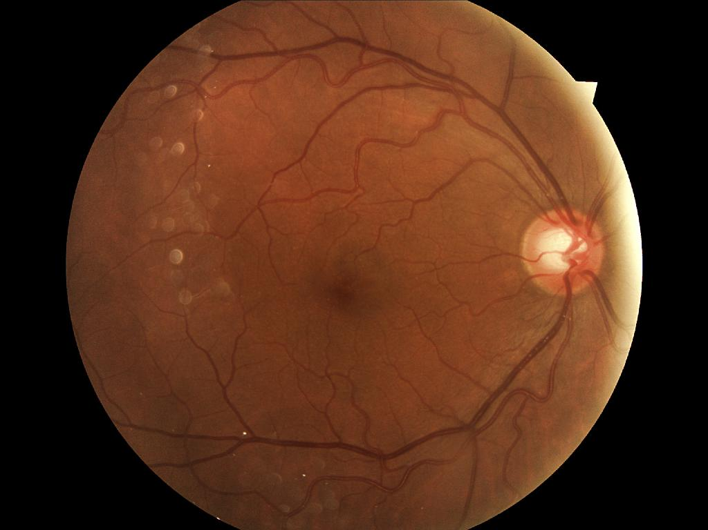
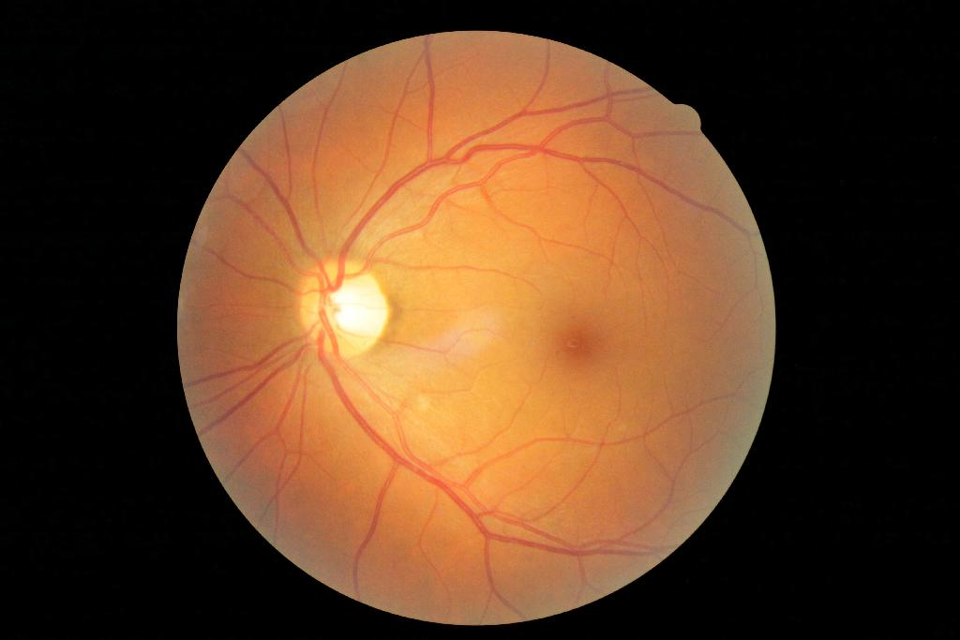
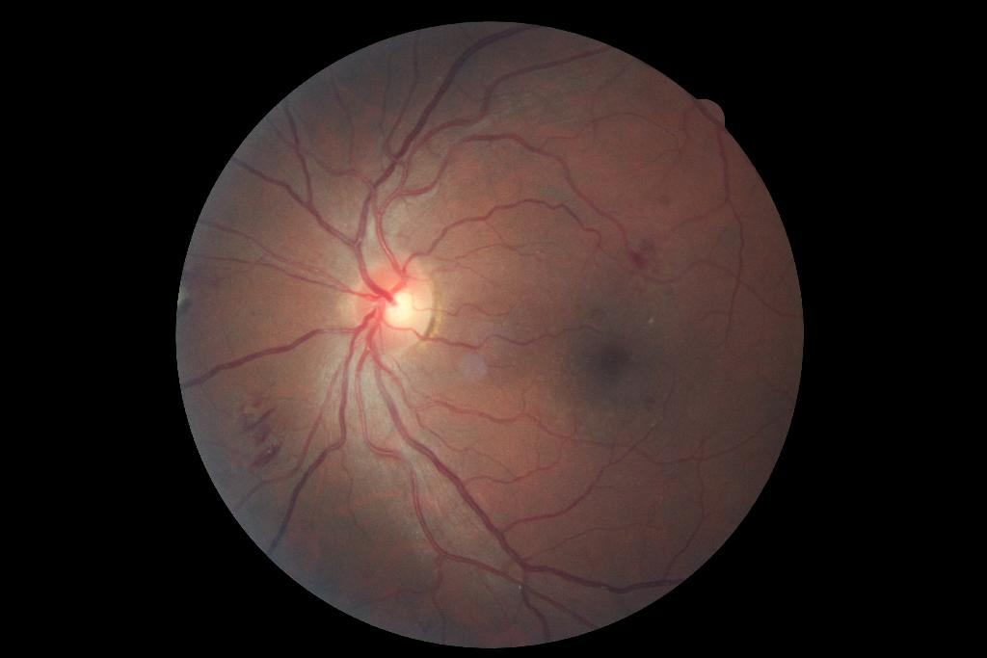
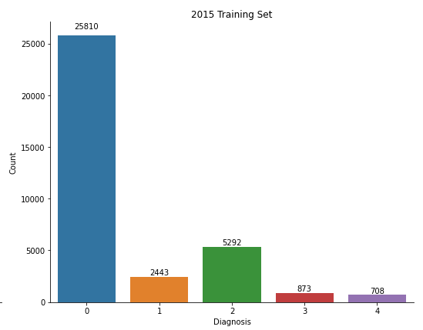
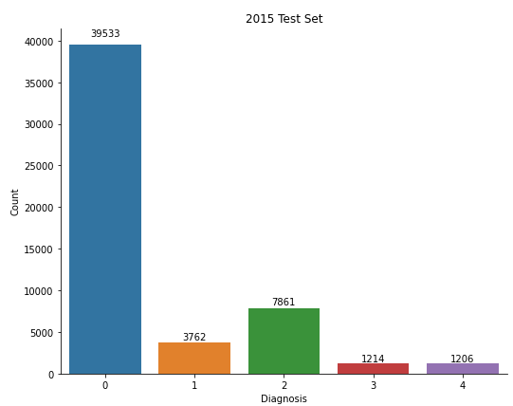
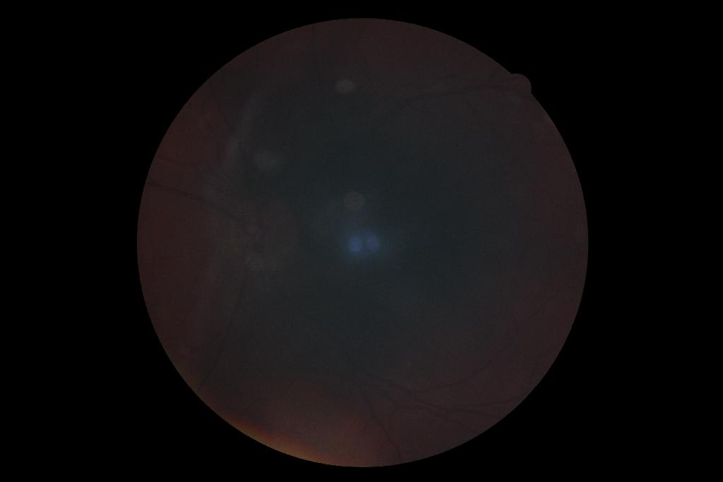
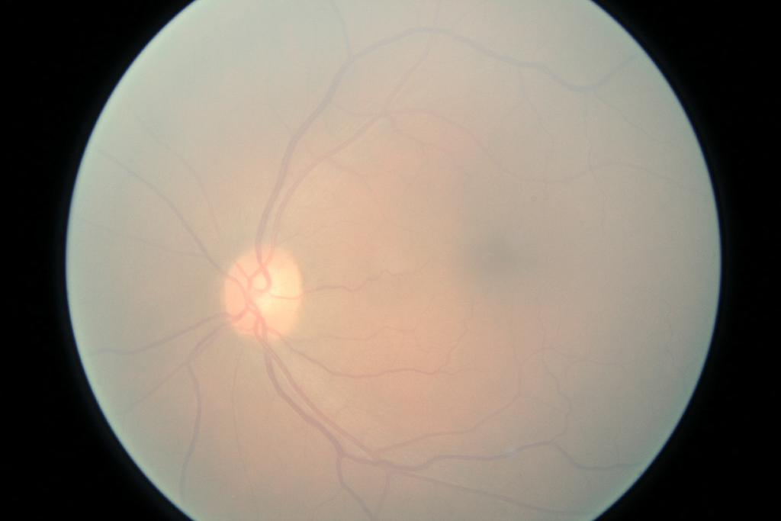
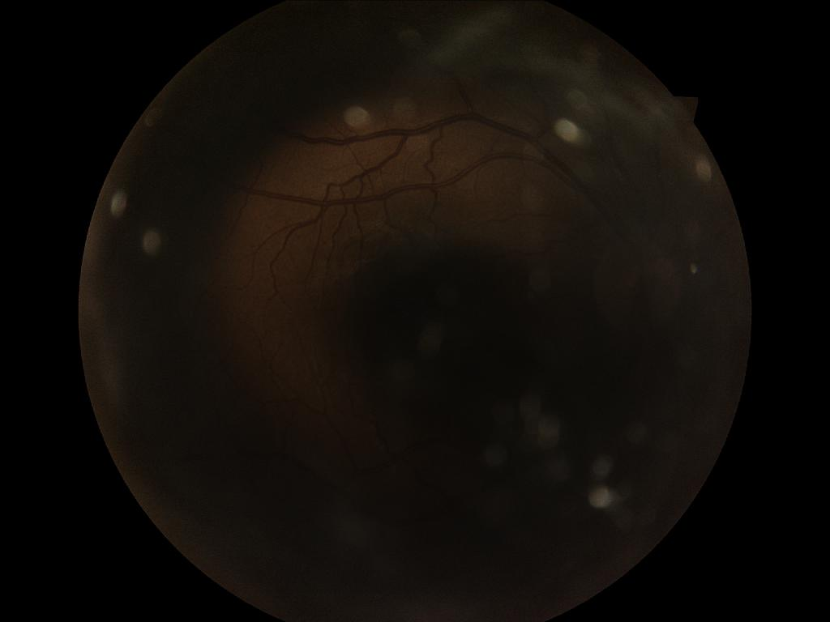
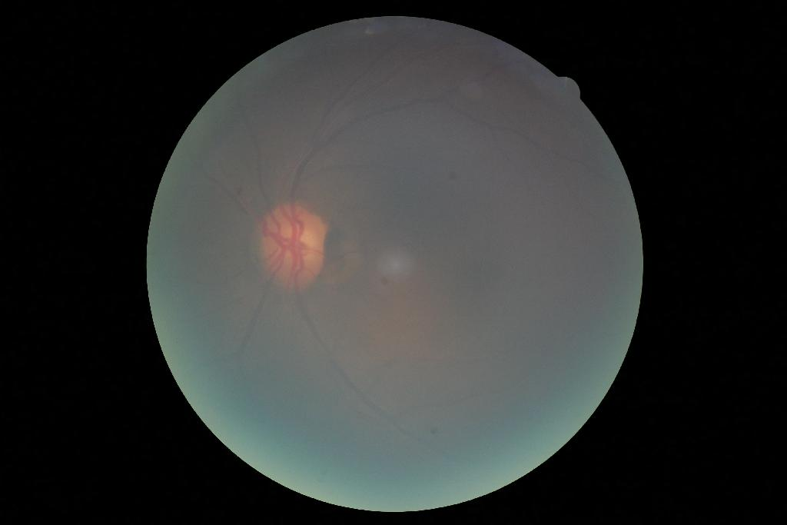
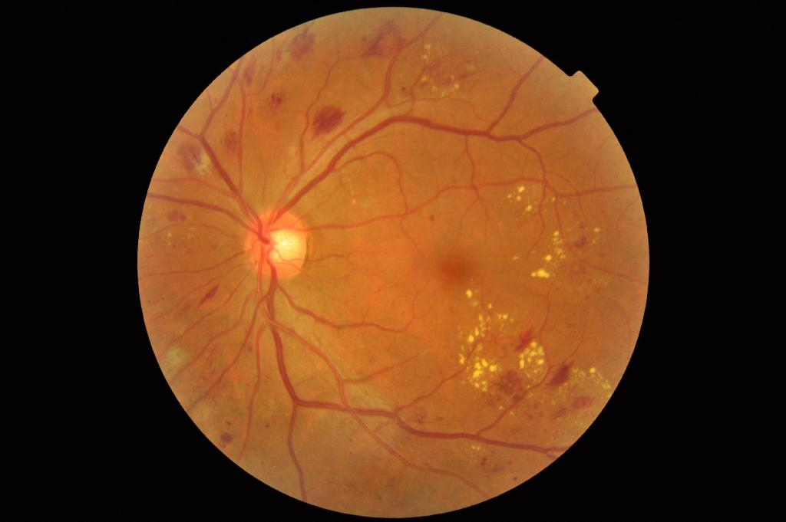
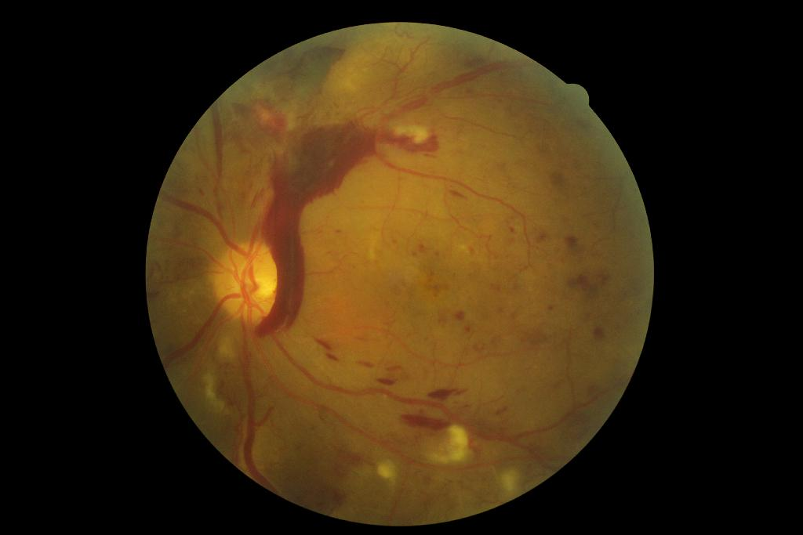
Mô tả đề tài
Dataset
No DR
Quá tối
Mild
Quá sáng
Moderate
Severe
Proliferative DR
Notes:
Data bao gồm những hình ảnh kém chất lượng như quá tối, quá sáng làm cho việc training trở nên khá khó khăn.

Slide 6
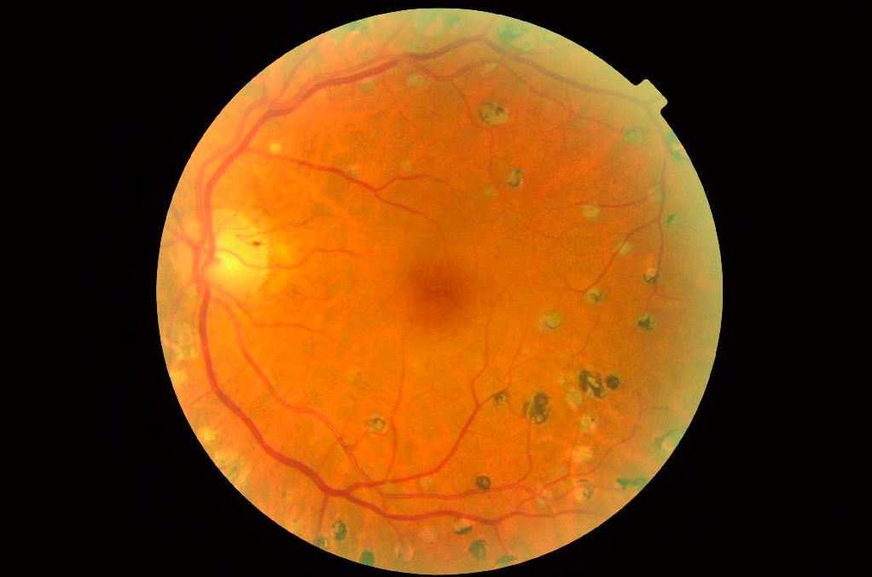
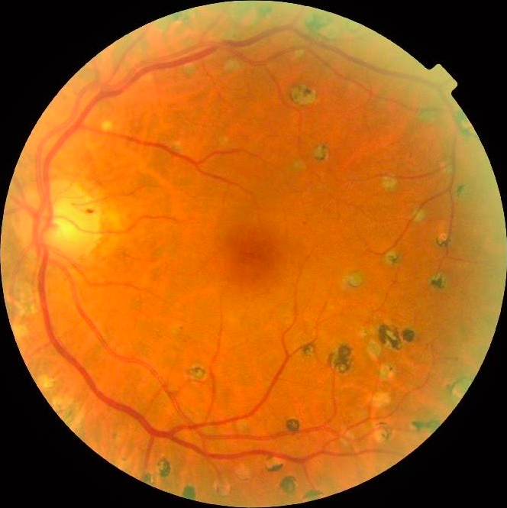
Xử lý ảnh
Ảnh gốc
Ảnh crop
Notes:
Trí

Slide 7
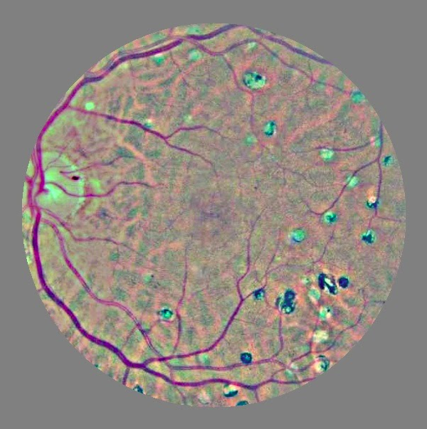
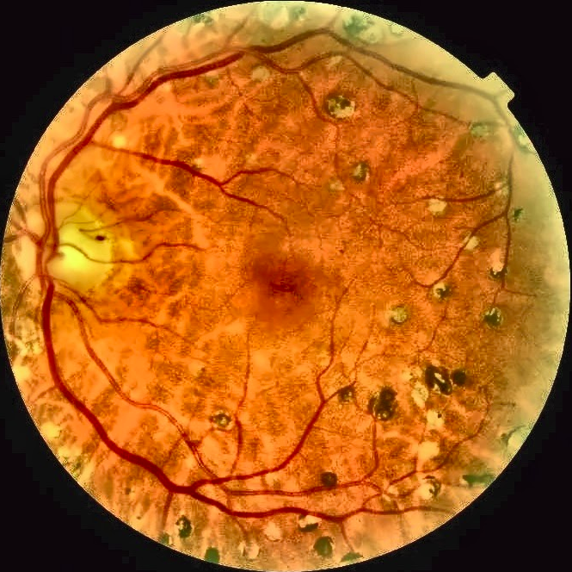
Xử lý ảnh
Ảnh crop
btgraham-300
Contrast Limited AHE
https://storage.googleapis.com/kaggle-forum-message-attachments/88655/2795/competitionreport.pdf
https://www.geeksforgeeks.org/clahe-histogram-eqalization-opencv/

Slide 8
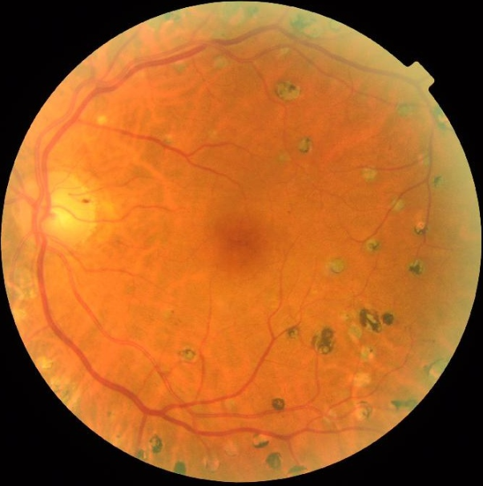
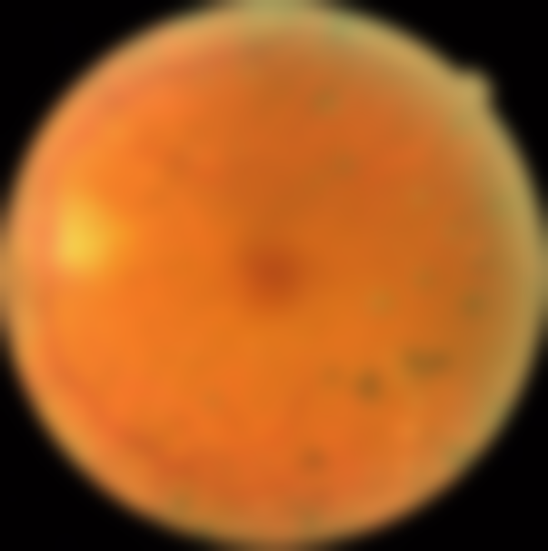
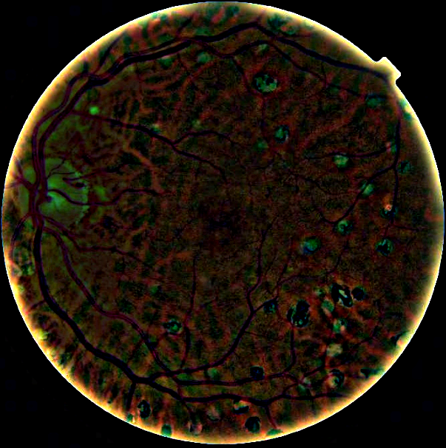
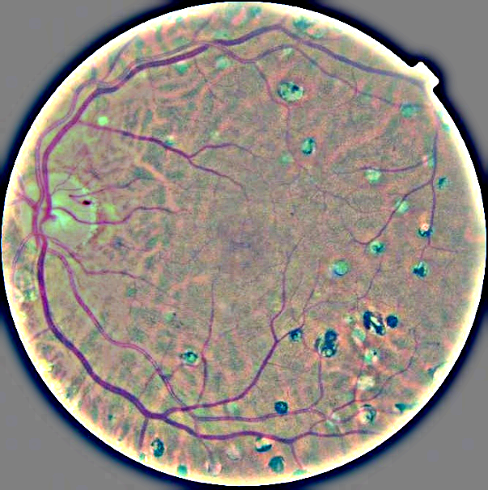
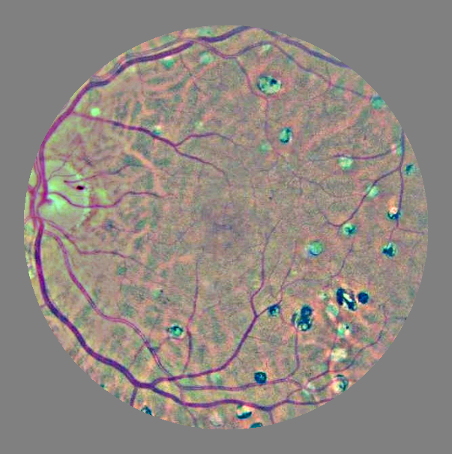
Xử lý ảnh
btgraham-300
Crop
GB
Blend
Circle
kernel_size = 10
+ 128
image = a* - b*
-
Notes:
Ý tưởng của phương pháp này là sẽ dùng GB với kernel size = 10 để có thể làm mờ hết các chi tiết mạch máu và các đốm bệnh. Sau đó trừ ảnh gốc cho ảnh đã GB thì sẽ được hình thứ 3. Tuy nhiên do hình còn tối nên sẽ tăng sáng bằng cách cộng thêm gamma = 128, ta sẽ được hình thứ 4. Sau đó sử dụng hàm cv2.circle lấy tâm là tâm của bức hình để cắt đi phần viền trắng và đen sau khi cộng. Có thể thấy các ảnh sau khi được xử lý có thể nhìn rõ được các chi tiết về mạch máu và các đốm bệnh

Slide 9
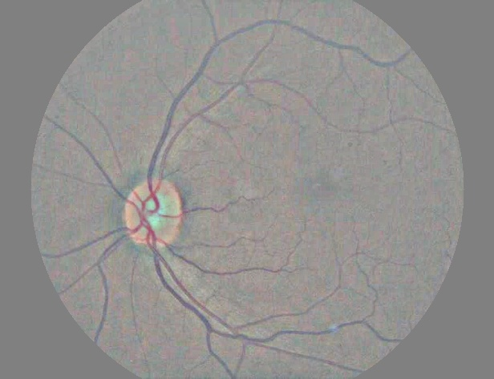
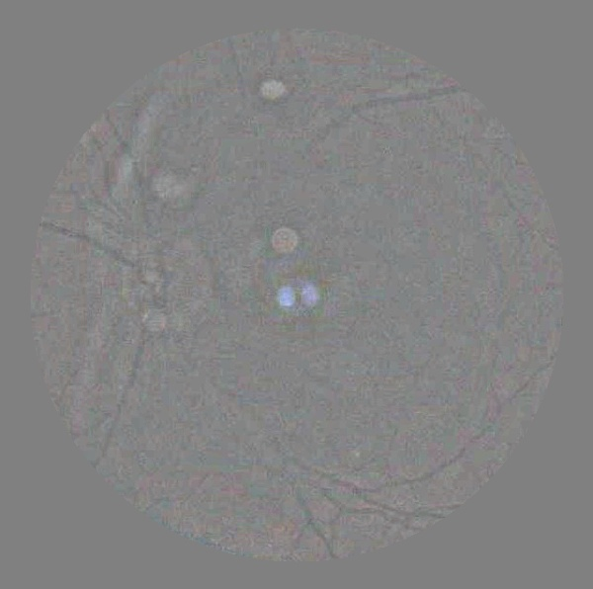
Xử lý ảnh
btgraham-300
Notes:
Bước xử lý này còn có thể xử lý được những ảnh xấu mà chúng em đã đề cập trước đó. 2 hình ảnh quá sáng và quá tối ở bên trái hầu như không thể nhìn thấy được chi tiết mạch máu sau khi xử lý có thể thể hiện rõ hơn những chi tiết đó.

Slide 10
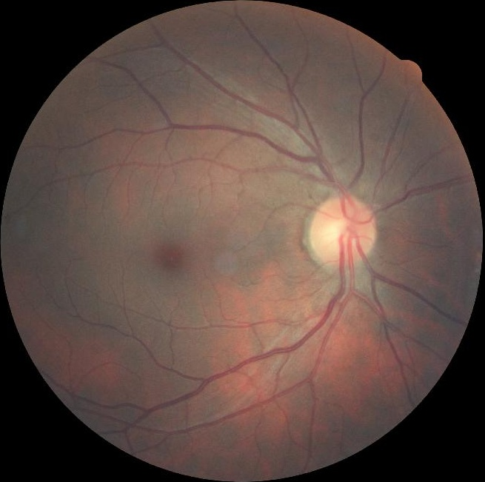
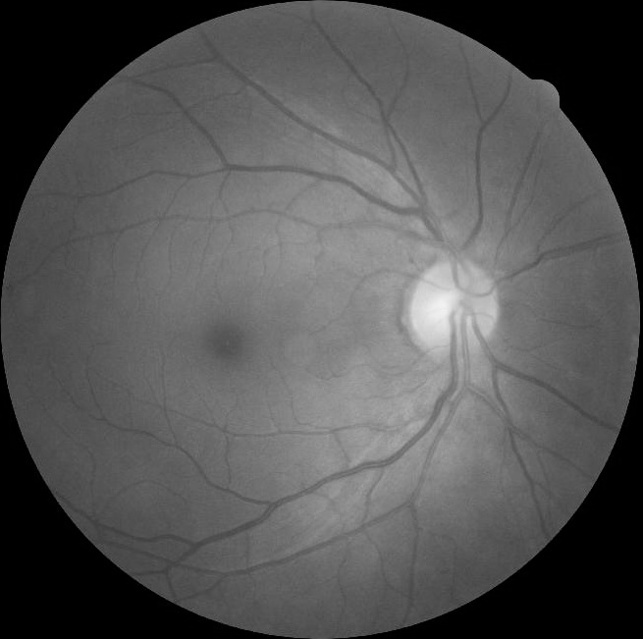
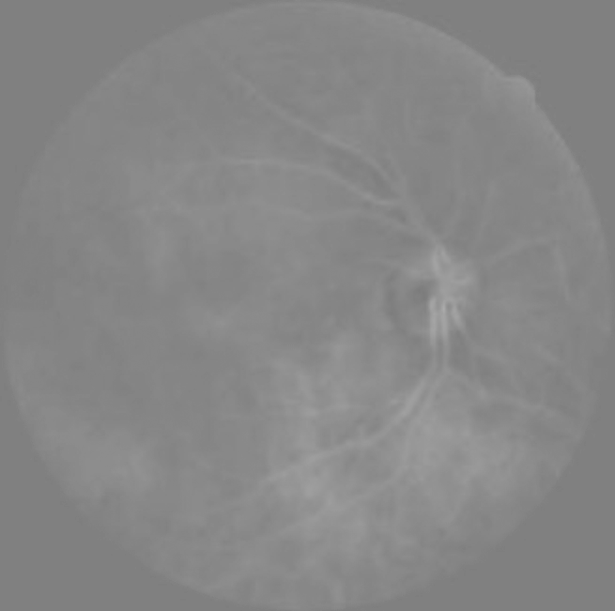
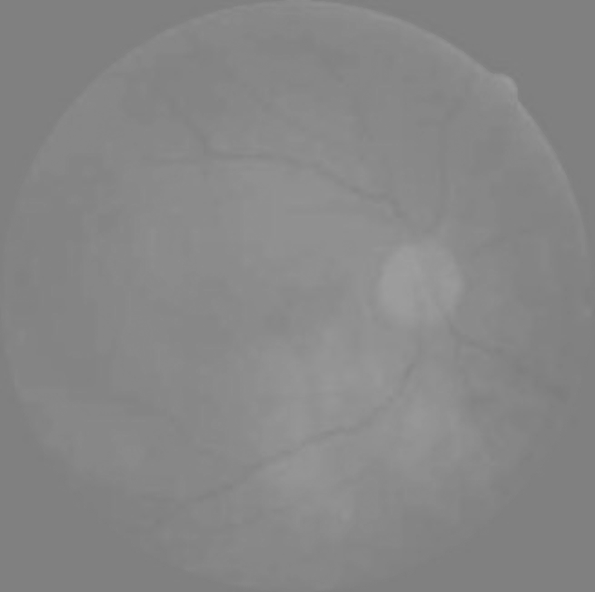
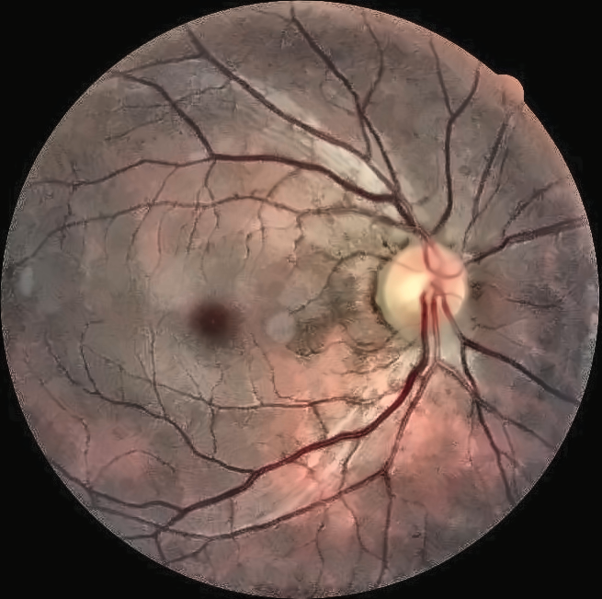
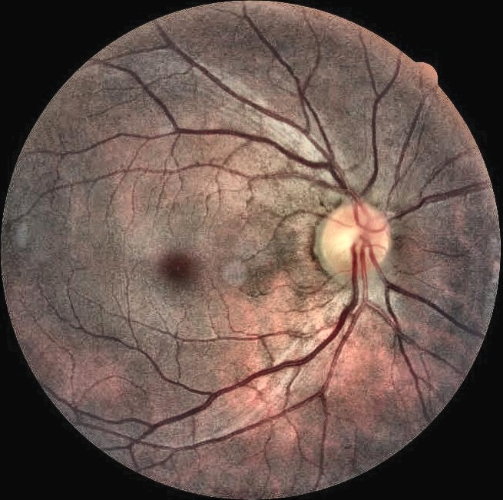
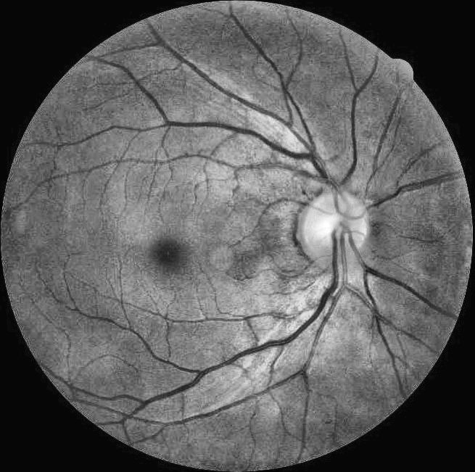
Xử lý ảnh
Contrast Limited AHE
Crop
LAB
Split
CLAHE
Merge
Denoise
Notes:
B1: Ảnh ban đầu, sau khi được crop sẽ chuyển sang hệ màu LAB
Hệ màu LAB là hệ màu gồm 3 kênh: L : lightnesss – giá trị từ 0 -100, chứa ác thông tin về độ sáng của ảnh
A: Kênh chứa các giá trị màu từ Green - Red
B: Kên chứa các giá trị màu từ Blue – Yellow
B2: Sau đó, tách lấy kênh đầu tiên, L để thực hiện cân bằng histogram trên ảnh.
B3: Chia nhỏ ảnh thành nhiều ô nhỏ khác nhau và tiến hành cân bằng histogram trên từng ô riêng biệt.
B4: Tiến hành merge ảnh đã cân bằng histogram và 2 kênh màu mà chúng ta đã tách ra để khôi phục lại màu của ảnh gốc
B5: Bức ảnh vẫn còn một số nhiễu, nhiều chấm muối tiêu nên chúng em khử những đốm muối tiêu này bằng hàm FastNlMeansDenoisingColored của OpenCv
Cuối cùng thu được bức ảnh có những mạch máu cũng như là các chi tiết rõ hơn ảnh gốc ban đầu.

Slide 11
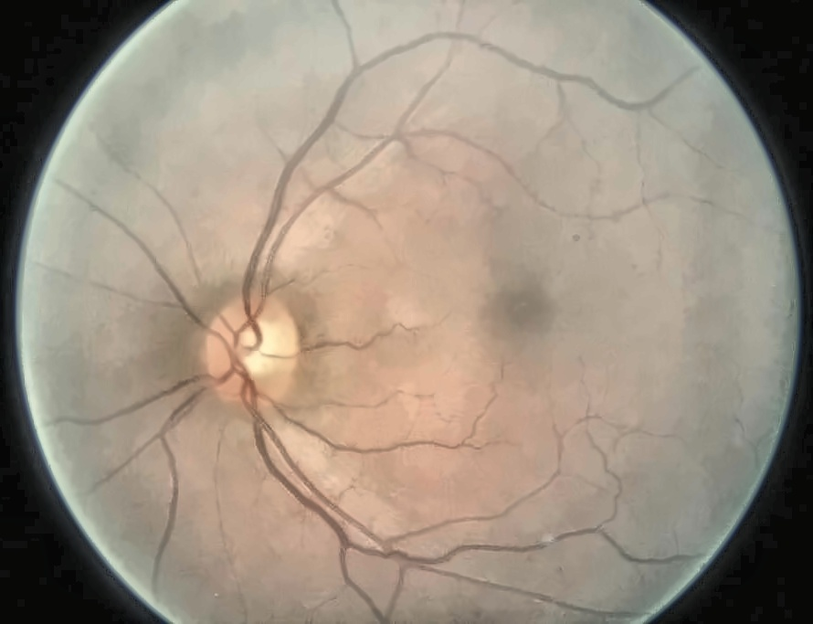
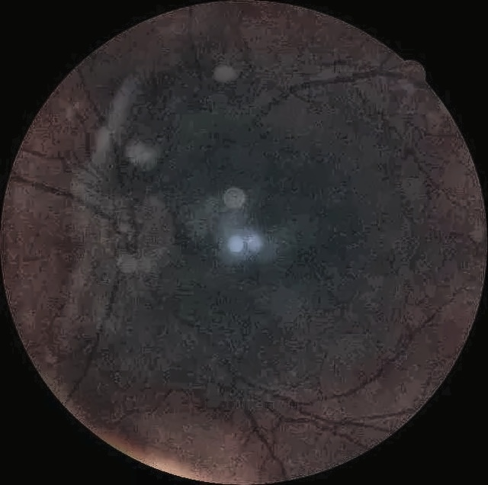
Xử lý ảnh
Contrast Limited AHE
Notes:
Quá sáng, quá tối -> Sau khi thực hiện Contrast Limited AHE

Slide 12
Phương pháp đánh giá
Quadratic Weighted Kappa
Expected Value
Kappa score
1
2
3
4
Confusion Matrix
Weight Matrix
Notes:
Các metric thường được sử dụng khi làm bài toán dạng imbalance Data là recall, F1 score, precision,...
Metric được sử dụng trong competition kagge là quadratic w kappa
Vì ảnh võng mạc do nhiều bác sĩ đánh giá, nên không thể tránh khỏi sự không thống nhất trong quá trình đánh giá. Nên kappa ngoài việc phù hợp với các bài toán imbalance data thì nó còn là tiêu chí đánh giá khách quan được 1 phần “không thống nhất” của dữ liệu

Slide 13
Phương pháp đánh giá
Confusion
Matrix
1
0 | 0 | 0 | 0 | 0
0 | 3 | 0 | 0 | 0
0 | 0 | 1 | 0 | 0
0 | 1 | 0 | 0 | 0
4 | 0 | 1 | 0 | 0
y_true: [4, 4, 3, 4, 4, 4, 1, 1, 2, 1]
y_pre: [0, 2, 1, 0, 0, 0, 1, 1, 2, 1]
O matrix
Notes:
Trí

Slide 14
Phương pháp đánh giá
1
0 | 0 | 0 | 0 | 0
0 | 3 | 0 | 0 | 0
0 | 0 | 1 | 0 | 0
0 | 1 | 0 | 0 | 0
4 | 0 | 1 | 0 | 0
0 | 0 | 0 | 0 | 0
0 | 0.3 | 0 | 0 | 0
0 | 0 | 0.1 | 0 | 0
0 | 0.1 | 0 | 0 | 0
0.4 | 0 | 0.1 | 0 | 0
Confusion
Matrix
O = O/O.sum()
O matrix
O matrix normalize
Notes:
Trí

Slide 15
Phương pháp đánh giá
Expected value
E Matrix
1
2
y_true: [4, 4, 3, 4, 4, 4, 1, 1, 2, 1]
y_pre: [0, 2, 1, 0, 0, 0, 1, 1, 2, 1]
0 | 0 | 0 | 0 | 0
12 | 12 | 6 | 0 | 0
4 | 4 | 2 | 0 | 0
4 | 4 | 2 | 0 | 0
20 | 20 | 10 | 0 | 0
Histogram:
h_true: [0, 3, 1, 1, 5]
h_pre: [4, 4, 2, 0, 0]
E = h_true.T * h_pre
Notes:
Histogram: là 1 vector có số phần tử bằng số lượng class, với giá trị của các phần tử là số lần xuất hiện của các class trong từng giá trị thực và giá trị dự đoán
Vị trí 0 của h_true = 0, tương ứng với class 0 trong y_true xuất hiện 0 lần
Vị trí 1 của h_true = 3, tương ứng với class 1 trong y_true xuất hiện 3 lần

Slide 16
Phương pháp đánh giá
1
2
0 | 0 | 0 | 0 | 0
0 | 3 | 0 | 0 | 0
0 | 0 | 1 | 0 | 0
0 | 1 | 0 | 0 | 0
4 | 0 | 1 | 0 | 0
0 | 0 | 0 | 0 | 0
0 | 0.3 | 0 | 0 | 0
0 | 0 | 0.1 | 0 | 0
0 | 0.1 | 0 | 0 | 0
0.4 | 0 | 0.1 | 0 | 0
Expected value
E = E/E.sum()
E matrix
E matrix normalize
Notes:
Trí

Slide 17
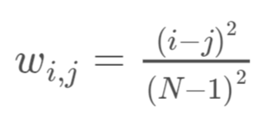
Phương pháp đánh giá
Weighted
Matrix
W matrix
1
2
3
0
0 | 0.0625 | 0.25 | 0.5625 | 1
0.0625 | 0 | 0.0625 | 0.25 | 0.5625
0.25 | 0.0625 | 0 | 0.0625 | 0.25
0.5625 | 0.25 | 0.0625 | 0 | 0.0625
1 | 0.5625 | 0.25 | 0.0625 | 0
1
2
i: Chỉ số hàng
j: Chỉ số cột
N: Số class
3
4
0
1
2
3
4
Notes:
Phản ảnh tính đánh giá khách quan của kappa

Slide 18
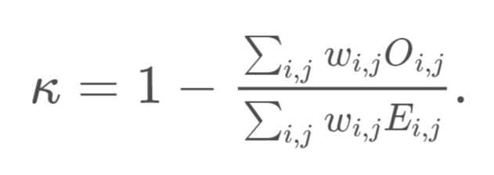
Phương pháp đánh giá
1
2
3
4
0 | 0.0625 | 0.25 | 0.5625 | 1
0.0625 | 0 | 0.0625 | 0.25 | 0.5625
0.25 | 0.0625 | 0 | 0.0625 | 0.25
0.5625 | 0.25 | 0.0625 | 0 | 0.0625
1 | 0.5625 | 0.25 | 0.0625 | 0
0 | 0 | 0 | 0 | 0
0 | 0.3 | 0 | 0 | 0
0 | 0 | 0.1 | 0 | 0
0 | 0.1 | 0 | 0 | 0
0.4 | 0 | 0.1 | 0 | 0
0 | 0 | 0 | 0 | 0
0.12 | 0.12 | 0.06 | 0 | 0
0.04 | 0.04 | 0.02 | 0 | 0
0.04 | 0.04 | 0.02 | 0 | 0
0.2 | 0.2 | 0.1 | 0 | 0
W matrix
O matrix normalize
E matrix normalize
k = - 0.139240506329114
Notes:
1 - tổng của tích các giá trị tương ứng giữa w và o
tổng của tích các giá trị tương ứng giữa w và e

Slide 19
Training
Imbalance data
Balance data
Multi-Classes
Imbalance
Multi-Model
Balance Multi-Model

Slide 20
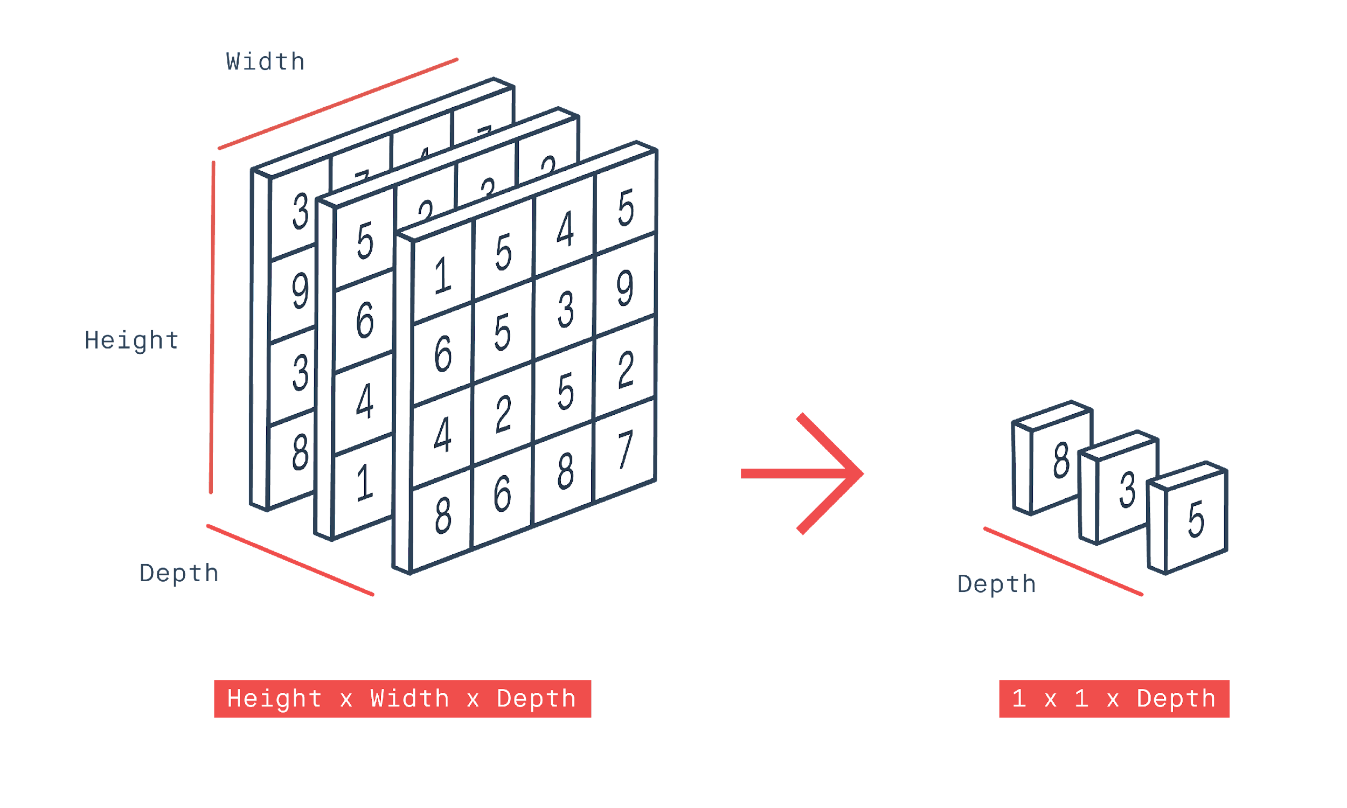
Training
Models
EfficientNetB4
EfficientNetB5
MobileNetV2
GlobalAveragePooling2D
https://arxiv.org/pdf/1905.11946v5.pdf
https://arxiv.org/pdf/1801.04381v4.pdf
Notes:
Tụi em có sử dụng pretrained model dựa trên tập dữ liệu ImageNet và tiếp tục train dựa trên weight đó chứ không đóng băng bất cứ lớp nào lại, vì bản chất bộ dữ liệu của tụi em và imagenet là khác nhau. Bên cạnh đó, vì pretrained model imagenet có 1000 classes, nên sau khi tham khảo bài báo, tụi em có thay đổi một vài layer cuối để phù hợp với data của tụi em hơn.
Đầu tiên là lớp GlobalAveragePooling2D. Để minh họa cho tác dụng của lớp này thì tụi em sẽ lấy 1 ví dụ: Giả sử chúng ta có 1 ma trận 4x4x3 trên, sau khi đưa qua lớp globalAveragePooling2d, ta sẽ được 1 ma trận 1x1x3 với giá trị của từng lớp là trung bình cộng các giá trị của lớp input tương ứng đầu vào trước đó

Slide 21
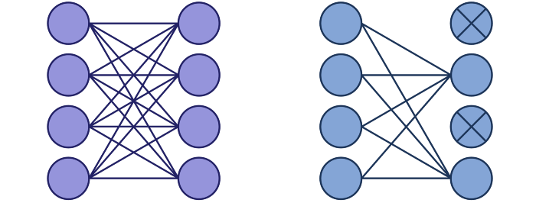
Training
Models
EfficientNtB4
EfficientNetB5
MobileNetV2
GlobalAveragePooling2D
Dropout(0.3)
Dense(5)
https://arxiv.org/pdf/1905.11946v5.pdf
https://arxiv.org/pdf/1801.04381v4.pdf
Notes:
Đây là một phương pháp giảm thiểu overfitting bằng cách đóng băng 1 vài unit trong layer một cách ngẫu nhiên với xác suất định trước

Slide 22
Training
Imbalance data
Crop
Btgraham-300
CLAHE
Preprocessing
Training
EfficientNetB4
EfficientNetB5
MobileNetV2
Notes:
Lý do chọn 3 model:
EfficientNet: trong đồ án môn máy học, tụi em đã từng sử dụng mô hình EfficientNetB4 cho kết quả cao nên là trong đồ án lần này
Tại sao B4, B5 mà không phải B khác? B4 có performance cao nhất trong đồ án cũ. Bên cạnh đó, tụi em muốn thử thêm B5 B6 B7
MobileNetV2: Tụi em muốn thử một mô hình mới khác để so sánh một cách khách quan hơn

Slide 23
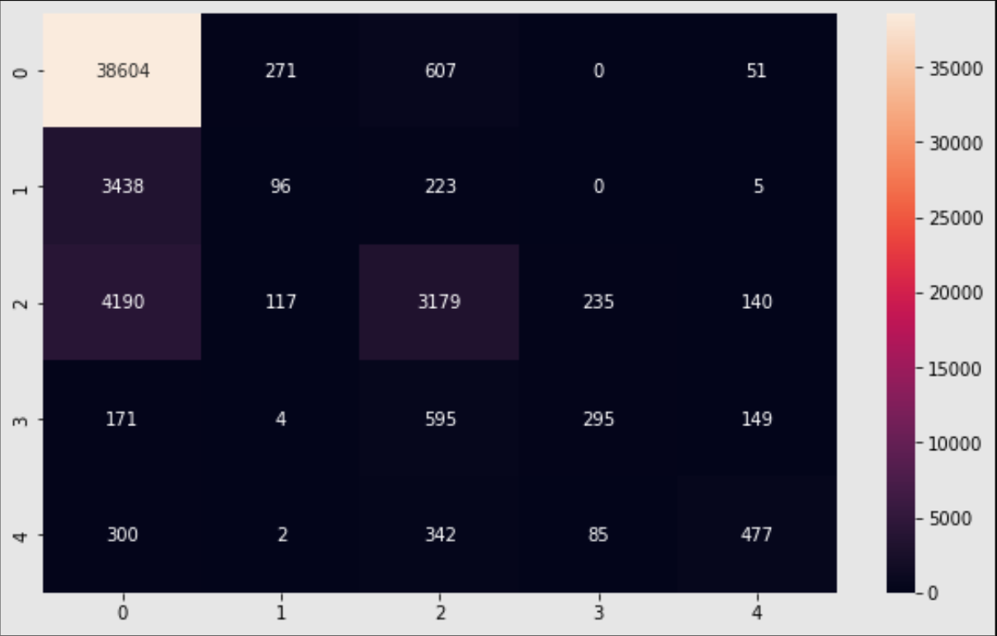

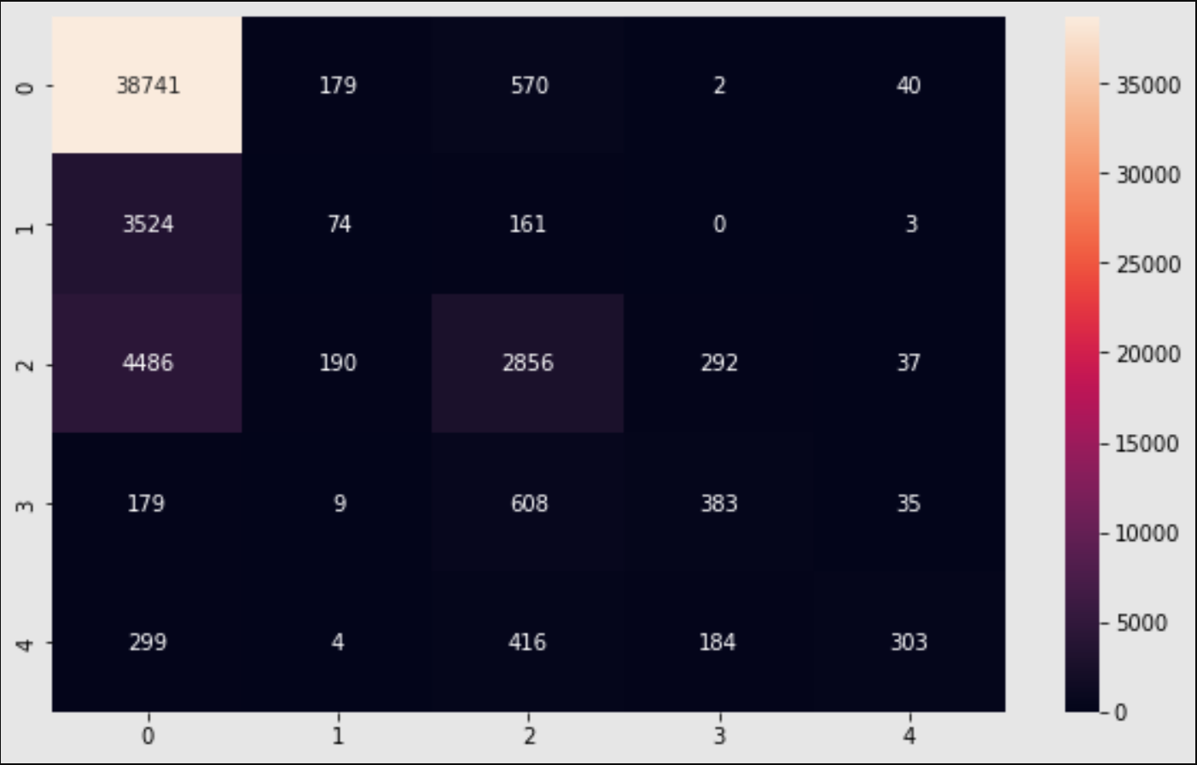
Imbalance data
MobileNetV2 Crop
MobileNetV2 CLAHE
MobileNetV2 Btgraham-300
MobileNetv2 btgraham imbalance
Notes:
Trí

Slide 24

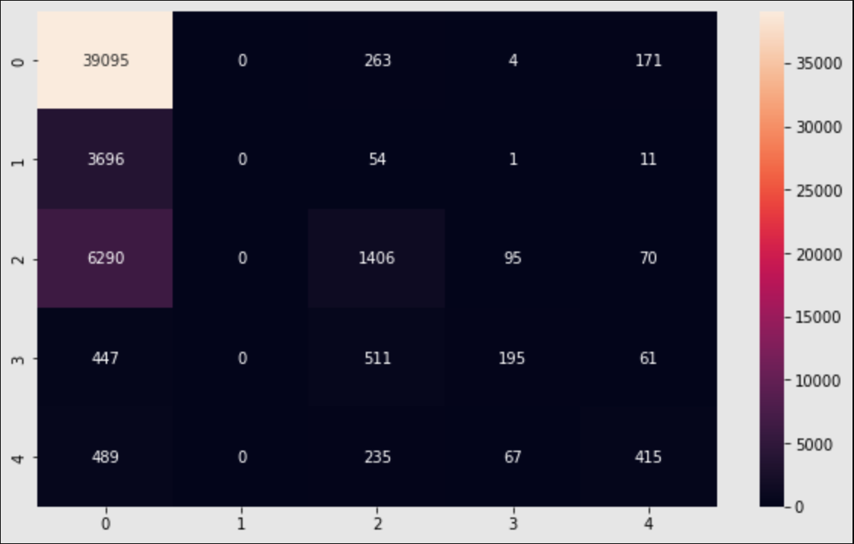

Imbalance data
EfficientNetB4 Crop
EfficientNetB4 CLAHE
EfficientNetB4 Btgraham-300
MobileNetv2 btgraham imbalance
Notes:
Trí

Slide 25

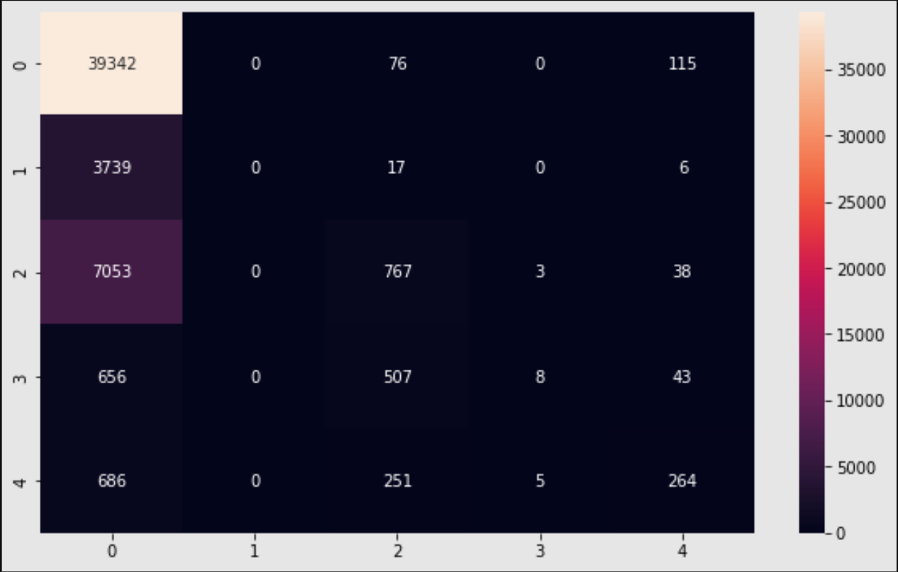

Imbalance data
EfficientNetB5 Crop
EfficientNetB5 CLAHE
EfficientNetB5 Btgraham-300
MobileNetv2 btgraham imbalance
Notes:
Trí

Slide 26
Evaluate imbalance model
Model | Preprocessing | Accuracy | Kappa
MobileNetv2 | Crop | 0.80 | 0.42
 | Btgraham-300 | 0.79 | 0.59
 | CLAHE | 0.79 | 0.52
EfficientNet B4 | Crop | 0.79 | 0.57
 | Btgraham-300 | 0.75 | 0.08
 | CLAHE | 0.77 | 0.42
EfficientNet B5 | Crop | 0.78 | 0.45
 | Btgraham-300 | 0.77 | 0.58
 | CLAHE | 0.75 | 0.29
Notes:
Trí

Slide 27
Training
Balance data
Crop
Btgraham-300
CLAHE
Re-Sampling,
Augmentation
Training
EfficientNetB4
EfficientNetB5
MobileNetV2
Notes:
Linh

Slide 28
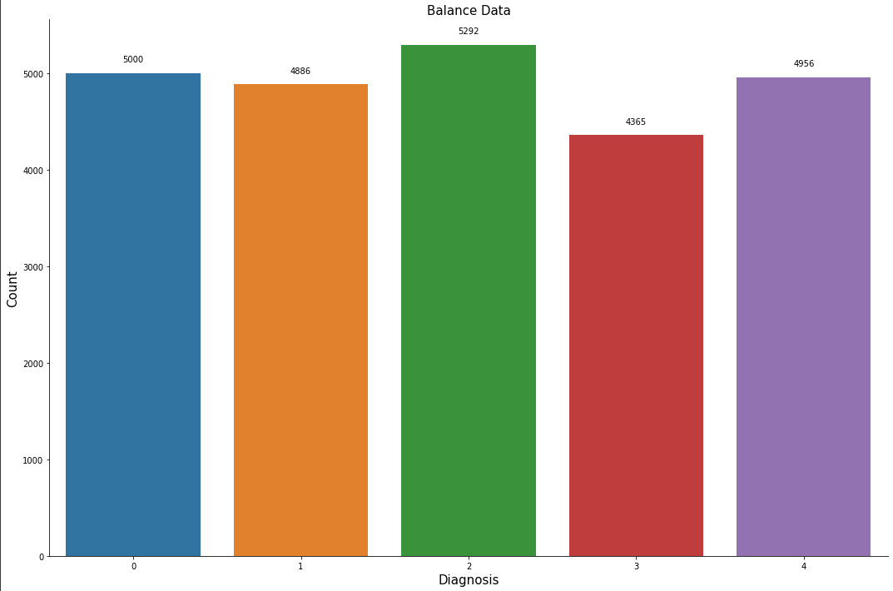
Training
Balance data
Notes:
Linh

Slide 29
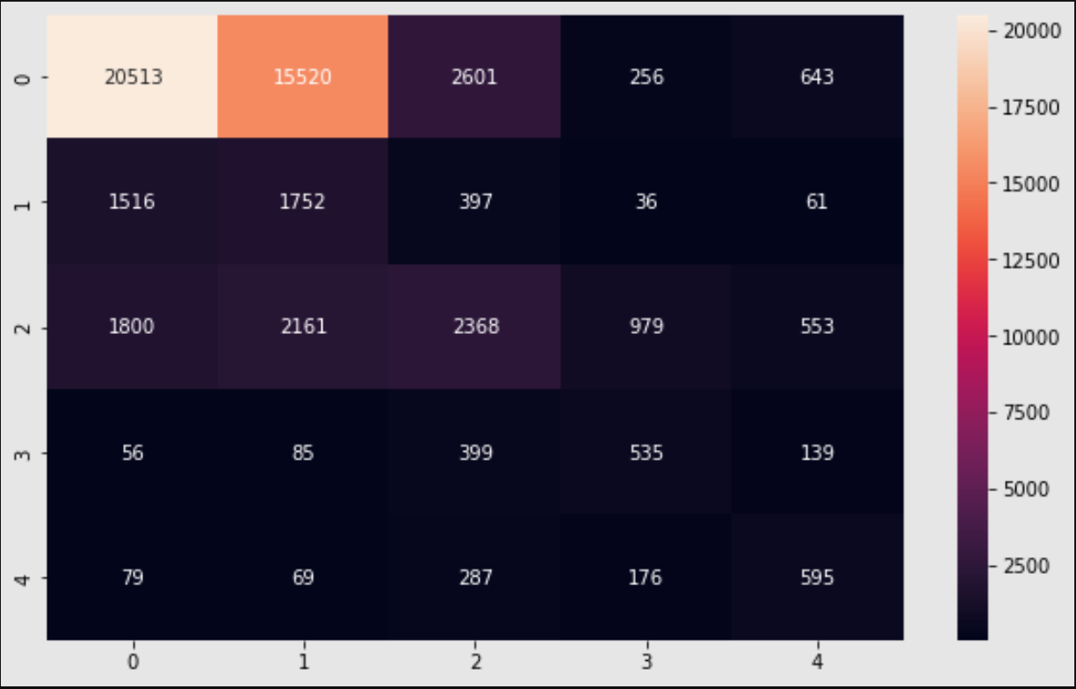
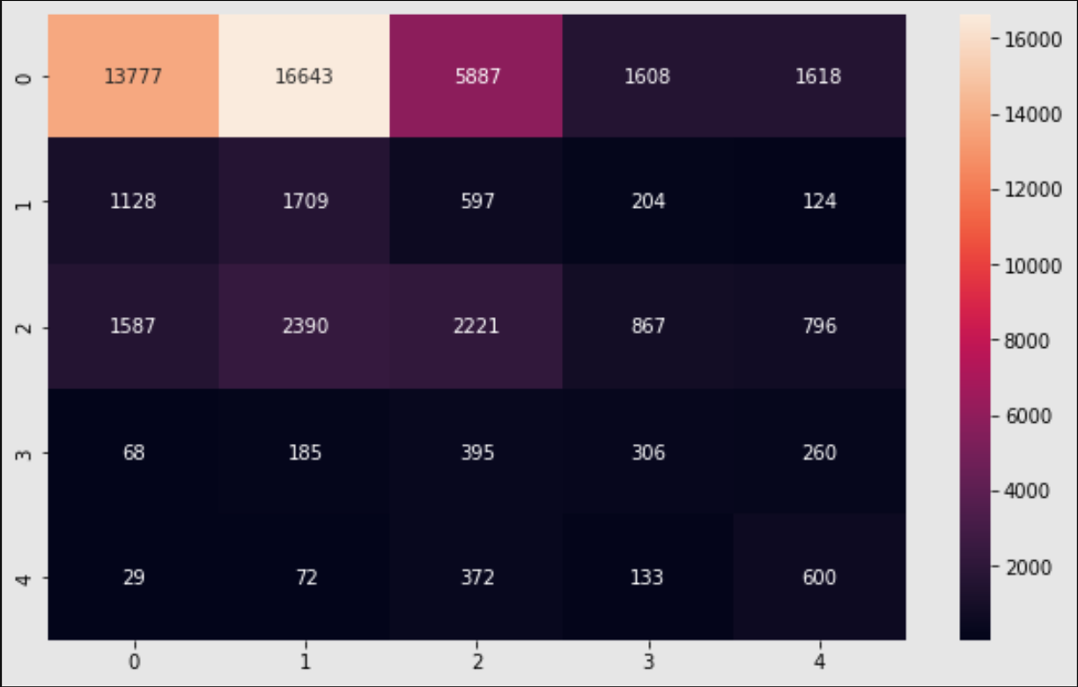
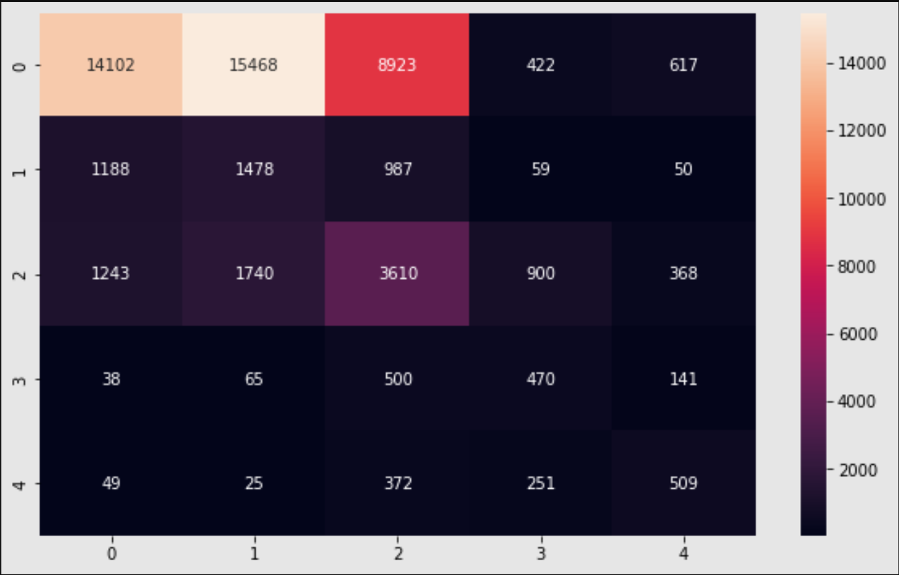
Balance
data
MobileNetV2 Crop
MobileNetV2 CLAHE
MobileNetV2 Btgraham-300
MobileNetv2 btgraham imbalance
Notes:
Linh

Slide 30
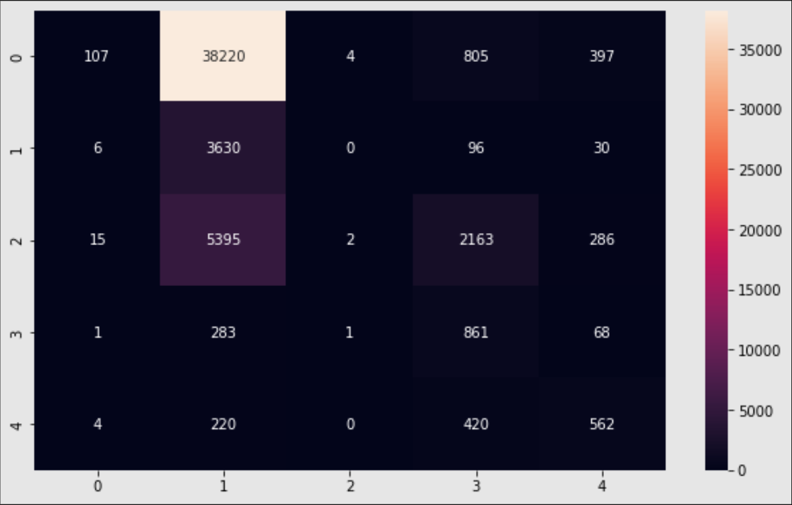
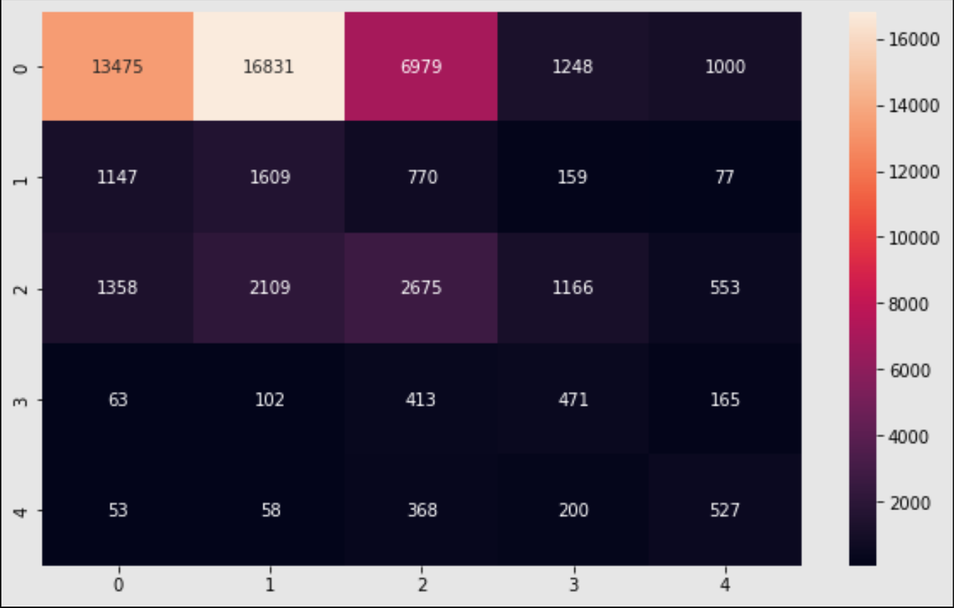
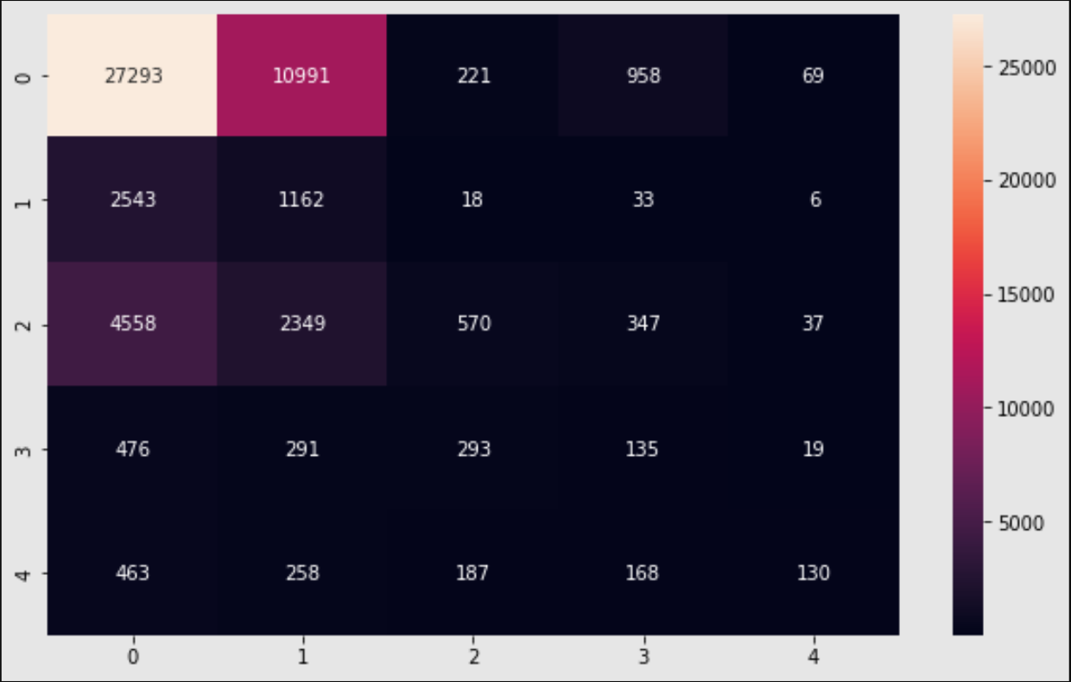
Balance
data
EfficientNetB4 Crop
EfficientNetB4 CLAHE
EfficientNetB4 Btgraham-300
MobileNetv2 btgraham imbalance
Notes:
Linh

Slide 31
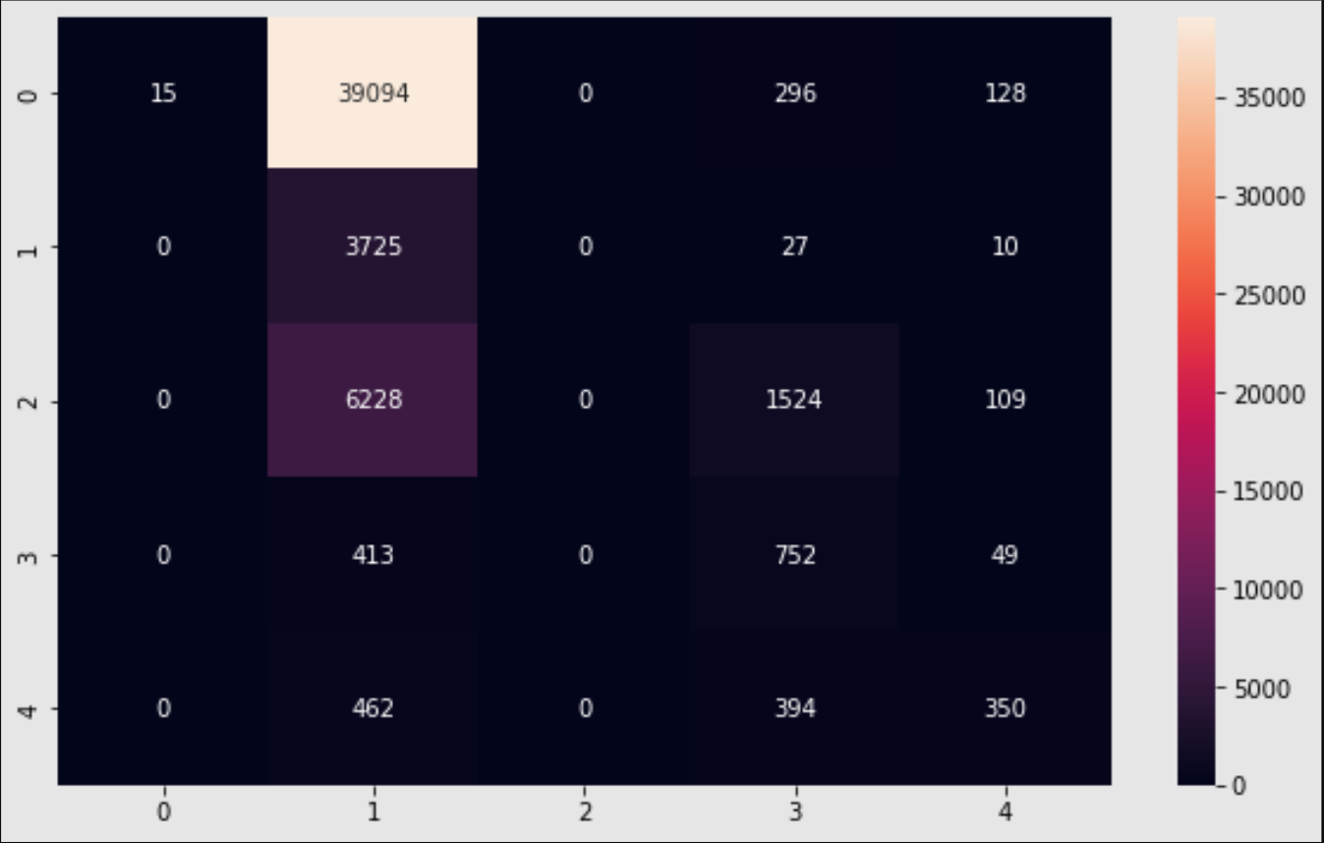


Balance
data
EfficientNetB5 Crop
EfficientNetB5 CLAHE
EfficientNetB5 Btgraham-300
MobileNetv2 btgraham imbalance
Notes:
Linh

Slide 32
Evaluate balance model
Model | Preprocessing | Accuracy | Kappa
MobileNetv2 | Crop | 0.33 | 0.28
 | Btgraham-300 | 0.37 | 0.33
 | CLAHE | 0.35 | 0.28
EfficientNet B4 | Crop | 0.30 | 0.25
 | Btgraham-300 | 0.55 | 0.33
 | CLAHE | 0.35 | 0.32
EfficientNet B5 | Crop | 0.29 | 0.14
 | Btgraham-300 | 0.52 | 0.48
 | CLAHE | 0.31 | 0.09
Notes:
Linh

Slide 33
Training
Multi-Classes
Coi đây như 1 bài toán multi-label classification nhưng được biểu diễn dưới dạng ordinary regression
0: [1,0,0,0,0]
1: [1,1,0,0,0]
2: [1,1,1,0,0]
3: [1,1,1,1,0]
4: [1,1,1,1,1]
0: [1,0,0,0,0]
1: [0,1,0,0,0]
2: [0,0,1,0,0]
3: [0,0,0,1,0]
4: [0,0,0,0,1]
v1
0: [1,0,0,0,0]
1: [0,1,0,0,0]
2: [0,1,1,0,0]
3: [0,1,1,1,0]
4: [0,1,1,1,1]
https://www.kaggle.com/c/aptos2019-blindness-detection/discussion/98239#latest-573709
v2
Notes:
Đây nên là 1 bài toán classification thông thường với output dạng onehot vector hay là dạng toán regression với output dưới dạng odinary regression.

Slide 34
Training
Btgraham-300
Multi-classes
Multi-Classes
Training v1
Training v2
EfficientNetB5
EfficientNetB5
Notes:
Đây nên là 1 bài toán classification thông thường với output dạng onehot vector hay là dạng toán regression với output dưới dạng odinary regression.

Slide 35


Multi-Classes
EfficientNetB5 Btgraham-300
Multi-Classes v1
EfficientNetB5 Btgraham-300
Multi-Classes v2
Notes:
Cả 2 model có xu hướng bị “lạc quan hóa” có nghĩa là các ảnh có bệnh nặng, model sẽ có xu hướng dự đoán nhẹ hơn, còn bệnh nhẹ sẽ có xu hướng dự đoán là không có bệnh.
Đây là 1 điều không tốt trong y học, nếu như chúng ta cứ bị lạc quan hóa, bị bệnh

Slide 36
Evaluate multi-class model
Model | Accuracy | Kappa
Multi-classes v1 | 0.51 | 0.24
Multi-classes v2 | 0.54 | 0.24
Notes:
Linh

Slide 37
Training
Imbalance
Multi-Model
Btgraham-300
Re-Class
Binary-Classes Model
Four-Classes Model
EfficientNetB5
EfficientNetB5
Notes:
Nhìn nhận hướng đi mới, thay vì xây dựng một model phân biệt 5 classes bệnh khác nhau thì ta sẽ xây dựng 2 model riêng biệt.
Model 1 : chức năng là phát hiện có bệnh hoặc không có bệnh: 2 classes: bệnh, không bệnh
Model 2: chức năng phân chia mức độ bệnh: 4 class: nhẹ, vừa, nặng, tăng sinh

Slide 38

Training
Imbalance
Multi-Model
Notes:
Biểu đồ bên trái biểu thị cho lượng data dùng cho model 1: binary: phân biệt có bệnh hoặc k có bệnh
Biểu đồ bên phải biểu thị cho lượng data dùng cho model 2: 4 classes: phân biệt các mức độ bệnh

Slide 39
Training
Chọn lại ngưỡng
đánh giá
label = 1 if y_pre[1] > threshold else 0
0 : Threshold = 0.5
y_pre = [ 0.5656 0.4344 ]
1 : Threshold = 0.4
Notes:
Ý tưởng của phần chọn lại ngưỡng đánh giá này là việc, nếu như mô hình phân biệt lớp bị bệnh và lớp không bị bệnh có sự phần vân thì ta sẽ gán nhãn cho bức ảnh đầu vào là bị bệnh luôn​
Ý tưởng này có thể hiện thực bằng dòng code đơn giản như sau, Nếu như xác suất thuộc class có bệnh của ảnh lớn hơn ngưỡng threshold thì sẽ gán bức ảnh đó thuộc class 0, ngược lại thì thuộc class 1, Nếu ngưỡng là 0.5 thì tương đương với hàm argmax

Slide 40



Imbalance
data
EfficientNetB5 0.5
EfficientNetB5 0.4
EfficientNetB5 0.3

Slide 41
Evaluate Imbalance multi-model
Data | Threshold | Accuracy | Kappa
Imbalance | 0.5 | 0.81 | 0.69
 | 0.4 | 0.80 | 0.70
 | 0.3 | 0.79 | 0.70
Notes:
Linh

Slide 42
Training
Balance
Multi-Model
Btgraham-300
Re-Class, Re-Sampling
Binary-Classes Model
Four-Classes Model
EfficientNetB5
EfficientNetB5
Notes:
Linh

Slide 43

Training
Balance
Multi-Model
Notes:
Linh

Slide 44



Balance
data
EfficientNetB5 0.5
EfficientNetB5 0.4
EfficientNetB5 0.3
Notes:
Linh

Slide 45
Evaluate balance multi-model
Data | Threshold | Accuracy | Kappa
Balance | 0.5 | 0.73 | 0.65
 | 0.4 | 0.78 | 0.74
 | 0.3 | 0.64 | 0.59
Notes:
Linh

Slide 46
Summary
Model | Accuracy | Kappa
EfficientNetB4-ImbalanceData-Crop | 0.8 | 0.42
EfficientNetB5-ImbalanceData-Crop | 0.78 | 0.45
MobileNetV2-ImbalanceData-Crop | 0.8 | 0.42
EfficientNetB4-ImbalanceData-CLAHE | 0.77 | 0.42
EfficientNetB5-ImbalanceData-CLAHE | 0.75 | 0.29
MobileNetV2-ImbalanceData-CLAHE | 0.79 | 0.52
EfficientNetB4-ImbalanceData-Btgraham | 0.75 | 0.08
EfficientNetB5-ImbalanceData-Btgraham | 0.77 | 0.58
MobileNetV2-ImbalanceData-Btgraham | 0.79 | 0.59
EfficientNetB4-BalanceData-Crop | 0.30 | 0.25
EfficientNetB5-BalanceData-Crop | 0.29 | 0.14
MobileNetV2-BalanceData-Crop | 0.33 | 0.28
EfficientNetB4-BalanceData-CLAHE | 0.35 | 0.32
Model | Accuracy | Kappa
EfficientNetB5-BalanceData-CLAHE | 0.31 | 0.09
MobileNetV2-BalanceData-CLAHE | 0.35 | 0.28
EfficientNetB4-BalanceData-Btgraham | 0.55 | 0.33
EfficientNetB5-BalanceData-Btgraham | 0.52 | 0.48
MobileNetV2-BalanceData-Btgraham | 0.37 | 0.33
EfficientNetB5-MultiClass-v1 | 0.51 | 0.24
EfficientNetB5-MultiClass-v2 | 0.54 | 0.24
EfficientNetB5-MultiModel-Imbalance0.5 | 0.81 | 0.69
EfficientNetB5-MultiModel-Imbalance0.4 | 0.80 | 0.70
EfficientNetB5-MultiModel-Imbalance0.3 | 0.79 | 0.70
EfficientNetB5-MultiModel-Balance0.5 | 0.73 | 0.65
EfficientNetB5-MultiModel-Balance0.4 | 0.78 | 0.74
EfficientNetB5-MultiModel-Balance0.3 | 0.64 | 0.59

Slide 47

Kaggle submitting
Rank | Team | Private Score | Public Score
1 | Min-Pooling | 0.84957 | 0.86035
2 | o_O | 0.84478 | 0.85425
3 | Reformed Gamblers | 0.83936 | 0.85106
4 | Julian de Wit & Daniel Hammack | 0.83625 | 0.85105
5 | Jeffrey De Fauw | 0.82898 | 0.84202
... | ... | ... | …
25 | tk | 0.75025 | 0.75610
26 | Our model | 0.74480 | 0.75046
https://www.kaggle.com/c/diabetic-retinopathy-detection/leaderboard
Notes:
Linh

Slide 48



Tổng kết
Xử lý ảnh: Trong 2 cách xử lý ảnh là CLAHE và Btgraham thì Btgraham có cách xử lý cho kết quả tốt hơn.
Model: Trong 3 model được xử dụng xuyên suốt là MobileNetV2, EfficientNetB4 và EfficientNetB5 thì EfficientNetB5 cho ra mô hình có kết quả tốt hơn.
Model tốt nhất hiện tại đã phần nào xử lý tốt trên bộ dữ liệu bị mất cân bằng, tuy nhiên vẫn còn nhiều trường hợp mô hình dự đoán sai.
True: No DR
Predict: Mild
True: Mild
Predict: No DR

Slide 49


THANK YOU

